Slide 1
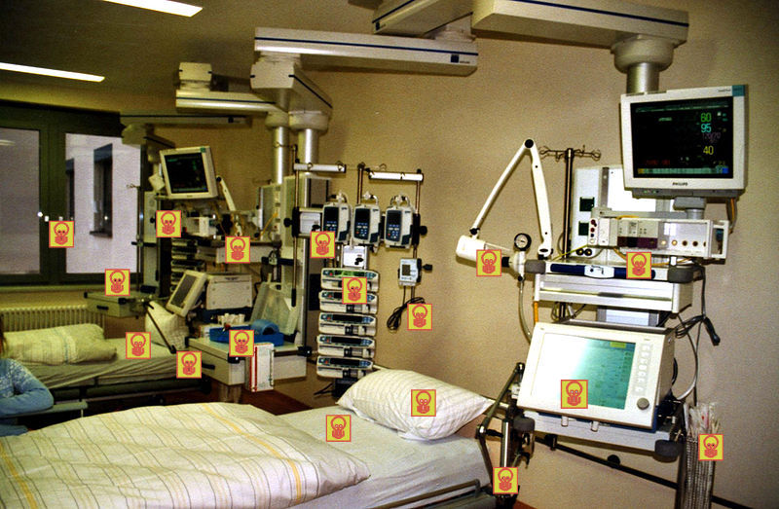
CENTRE HOSPITALIER UNIVERSIATIRE CONSTANTINE Le 18/08/2020 DR.BENBADIS CONSTANTINE SERVICE DE MICROBIOLOGIE DR A.LEZZAR LES INFECTIONS NOSOCOMIALES

Slide 2
1)- INTRODUCTION
Les infections nosocomiales (IN) sont préoccupantes en raison de leur morbidité importante, de la mortalité associée, du surcoût hospitalier non négligeable et d’émergence des bactéries multi résistantes.
Il est important de reconnaitre le caractère nosocomial d’une infection car le choix du traitement est conditionné par la résistance fréquente des bactéries aux antibiotiques, certaines infections nosocomiales sont soumises à un signalement obligatoire, la surveillance de certaines infections nosocomiales est recommandée .
La prévention des infections nosocomiales est un objectif primordial de santé publique.

Slide 3
2)- DEFINITION
L’infection chez un patient en établissement de santé est considéré comme nosocomiale (IN) si elle n’était ni en incubation ni présente à l’admission.
En cas de doute, un délai de 48 heures entre l’admission et le début de ‘infection affirme son caractère nosocomial.
Le caractère nosocomial d’une infection du site opératoire est affirmé si elle survient dans les 30 jours suivant l’intervention, ou dans l’année en cas de mise en place de matériel étranger (prothèse, implant), et ceci bien que le malade ne soit plus hospitalisé.

Slide 4
3) EPIDEMIOLOGIE
Le taux de prévalence globale en France des infections nosocomiales est de 10,5 %.
Les infections nosocomiales sont plus fréquentes dans les services de réanimation adulte et pédiatrique (en moyenne 20 %), de chirurgie, de brûlés, d’hématologie et de gériatrie.
NB: En Algérie; le taux des IN sont de 25% dans les services de réanimations.
Les infections les plus fréquemment rencontrées sont les infections urinaires (40 %), les pneumonies (environ 20 %), les infections du site opératoire (environ 15 %), les infections sur cathéters (15 %), les bactériémies (5 %).

Slide 5
Les bacilles à Gram négatif représentant environ 60 % des bactéries rencontrées, les cocci à Gram positif 30 %. Les trois bactéries le plus souvent en cause sont Escherichia coli (25 %), Staphylococcus aureus (15 %) et Pseudomonas sp (15 %). Les champignons sont de plus en plus souvent impliqués.
De façon globale, le taux de résistance des bactéries responsables d’infections nosocomiales est élevé et les bactéries multirésistantes (Staphylococcus sp, Klebsiella sp, Entérobacter sp, Acinétobacter sp, Pseudomonas sp) sont plus fréquemment observées.
La survenue d’une infection nosocomiale entraine un surcoût important essentiellement par le biais de l’augmentation de la durée d’hospitalisation pouvant atteindre jusqu’à 10 jours pour une pneumonie nosocomiale.
La mortalité associée aux infections nosocomiales est mal connue (France) touchant vraisemblablement plusieurs milliers de patients/an.
Les pneumonies nosocomiales en seraient la première cause de décès.

Slide 6
4) PREVENTION
Il est indispensable de prévenir au mieux la survenue des infections nosocomiales par :
La surveillance dans les unités à haut risque (réanimation, chirurgie, hématologie, oncologie et néonatologie).
L’application des mesures d’hygiène rigoureuses (hygiène des mains, précautions standards, protocoles de nettoyage et de désinfection des matériels…..).
L’élaboration et l’application de conduites à tenir précises lors de colonisation ou d’infection à bactéries multi résistantes.
Un encadrement de la prescription et de l‘utilisation des antibiotiques.

Slide 7
INFECTIONS URINAIRES NOSOCOMIALES : IUN

Slide 8
Les infections urinaires nosocomiales représentent 40% des infections et colonisations nosocomiales. Le plus souvent bénignes, elles représentent un véritable problème de santé publique.
Les infections urinaires nosocomiales touchent près de 3% des hospitalisés et sont essentiellement liées au sondage vésical (60 – 80%) des cas.
Le taux de létalité dû aux infections urinaires nosocomiales est relativement faible, estimé à 0,1%.
L’infection urinaire nosocomiale prolonge la durée de séjour des patients de 2,4 jours en moyenne

Slide 9
facteurs favorisants :
Sexe féminin
Age 50 ans
Diabète
Antibiothérapie préalable
Uropathies sous-jacentes
Diarrhée nosocomiale.

Slide 10
DEFINITION DES IUN (CTIN / 1999)
On distingue :
Bactériurie asymptomatique
En cas de sondage < 7 jours, on exige une uroculture quantitative positive (>10⁵ micro-organismes/ml)
En l’absence de sondage, deux urocultures quantitatives consécutives positives (10⁵ micro-organismes /ml) au (x) même (s) micro-organisme (s) sans qu’il y ait plus de deux micro-organismes isolés.
Bactériurie symptomatique (chez un patient sondé ou non)
Fièvre (38°C) sans autre localisation infectieuse et/ou envie impérieuse et/ou dysurie et/ou pollakiurie et/ou tension sus-pubienne
Et une uroculture positive ( 10⁵ micro-organismes/ml) sans qu’il y ait plus de deux espèces microbiennes isolées, ou une uroculture positive (10³ micro-organismes/ml) avec leucocyturie (10⁴ leucocytes/ml)
Germes en cause : E.coli (36 %), Klebsiella spp, Pseudomonas spp, Enterobacter spp, Candida et Acinetobacter spp.

Slide 11
ATTITUDE THERAPEUTIQUE
En cas d’infection tous les patients symptomatiques, sondés ou non, relèvent d’un traitement antibiotique.
Cystite au moins 7 jours.
Pyélonéphrite : au moins 14 jours
Prostatite : au moins 21 jours
En cas de colonisation (= bactériurie asymptomatique) : ne pas traiter, que le patient soit sondé ou non sauf dans les situations particulières : neutropénie, immunodépression, femme enceinte, patients en situation préopératoires, porteurs de prothèses etc.…

Slide 12
LES PNEUMONIES NOSOCOMIALES(PN)

Slide 13
Elles représentent la 2è cause d’infection nosocomiale avec 20% et touchant 0,5 à 1% des patients hospitalisés.
En réanimation, l’incidence varie suivant les patients étudiés et la méthode diagnostique employée (9 à 60%) avec un taux moyen de 20 – 40% chez les patients sous ventilation mécanique.
C’est la 1ère cause de décès associée à une infection nosocomiale (létalité 30 à 60%). Les principaux germes responsables sont les bacilles à Gram négatif (BGN) 60% et les staphylocoques 40%. Parmi les BGN on note la place prédominante de Pseudomonas spp (30% des PN), l’incidence croissante d’Acinétobacter spp (10 à 12% des PN), Klebsiella spp, Enterobacter spp et Serratia spp 8%.
Parmi les staphylocoques, staphylococcus aureus prédomine (30 % des PN) devant S. epidermidis (10 % des PN).

Slide 14
CRITERES DE DIAGNOSTIQUE
1-RX du thorax et/ou scanner montre plusieurs opacités parenchymateuses
2-Identification du germe à partir des prélèvements suivants :
expectoration
lavage broncho-alvéolaire
prélèvement trachéal protégé
ponction d’un abcès pulmonaire ou de plèvre
3-Sérologie si le taux d’anticorps est significatif
4-Ou présence dans les urines d’antigène soluble de legionella pneumophila.
5-Ou au moins l’un des signes suivants :
Purulence de l’expectoration (chez malades ventilés)
Température 39°C.
Hémoculture positive à une bactérie pathogène

Slide 15
TRAITEMENT
Traitement symptomatique : oxygénothérapie, instauration de poursuite de la ventilation assistée
Antibiothérapie
En cas de PN documentée, l’antibiothérapie est adaptée aux agents infectieux isolés, on préfère une bithérapie pour l’élargissement du spectre et la diminution du risque d’émergence de mutants résistants.
PN non documentée, le choix de l’antibiothérapie probabiliste dépend essentiellement du délai de survenue et de l’existence d’une antibiothérapie antérieure.
Durée du traitement de 7 jours à 2 semaines (P. aeruginosa, Acinetobacter spp).
L’association initiale d’un aminoside peut être interrompue après 4 – 5 jours de traitement.

Slide 16
Infections du site opératoire (ISO)

Slide 17
L’infection du site opératoire est l’une des infections nosocomiales les plus fréquentes et fait suite à un geste opératoire et survenant dans les 30 jours après le geste et de 1 an lors d’une prothèse ou implant.
L’ISO est la 3è cause d’IN (15 %) après l’infection urinaire et l’infection pulmonaire.
L’incidence des ISO varie selon le type de chirurgie, de moins de 1 % pour une chirurgie propre et à plus de 20 % après chirurgie sale.
Le taux global en France s’établit aux alentours de 2 % en diminution ces dernières années grâce aux mesures de prévention.

Slide 18
Germes responsables :
Ils sont différents selon que la chirurgie est réalisée en site stérile (chirurgie « propre » : cardiaque ou orthopédique) ou potentiellement contaminée (chirurgie « propre-contaminée », « contaminée » et « sale » (classification d’ALTEMEIER).
Chirurgie propre : staphylocoques dans 50 % des cas en tête le staphylocoque à coagulase positive.
Chirurgie non propre : germes provenant des flores digestives E.coli, enterocoques autres Enterobactéries, parfois Pseudomonas aeruginosa

Slide 19
DIAGNOSTIC : ISO
L’ISO survient habituellement entre le 5è et le 20è jour post-opératoire, parfois plus tardivement si matériel prothétique a été émis en place.
Le signe le plus constant est la présence de signes inflammatoires au niveau de la cicatrice.
La survenue d’un écoulement fait le diagnostic
La fièvre est un signe inconstant mais fréquent

Slide 20
TRAITEMENT
Traitement chirurgicale : débridement, cicatrisation dirigée(antiseptiques, pansements), drainage d’abcès en cas d’ISO sur matériel orthopédique, la précocité de la reprise chirurgicale peut permettre de sauver le matériel.
Antibiothérapie : elle n’est pas systématique en cas d’infection superficielle ATB si infection profonde.
Prévention
Prévention en préopératoire : limitation de la durée d’hospitalisation, traitement d’éventuelles infections préexistantes et la préparation cutanée est essentielle exemple : douche juste avant l’intervention, dépilation avec tondeuse juste avant l’intervention, ou crème dépilatoire, le rasage est proscrit
Antibioprophylaxie : elle ne s’adresse qu’aux interventions des classes I et II d’Altemeier, les classe III et IV relevant d’une antibiothérapie curative.

Slide 21
CLASSIFICATION D’ALTEMEIER
Risque infectieux selon antibioprophylaxie chirurgicale : sans / avec
Classe I : Chirurgie propre
Pas de traumatisme, pas d’inflammation, pas d’ouverture de viscère creux, pas de rupture d’asepsie.
Risque infectieux : sans 5 % - avec 1 à 2 %
Classe II : Chirurgie propre – contaminée
Ouverture d’un viscère creux avec contamination minime (oropharynx, tube digestif haut, voies biliaires, voies respiratoires, appareil urinaire et génital) : rupture minime d’asepsie.
Risque infectieux : sans : 5 à 10 % - avec : 2 à 5 %

Slide 22
Classe III : chirurgie contaminée
Traumatisme ouvert de moins de 4h : chirurgie des voies urinaires ou biliaires
Infectées contamination importante par le contenu digestif : rupture franche d’asepsie
Risque infectieux : sans 10 à 20 % (il ne s’agit pas plus d’antibioprophylaxie)
Classe IV : chirurgie sale
Traumatisme ouvert datant de pus de 4h ou corps étranger : tissus dévitalisés :
Contamination fécale, infection bactérienne, présence de pus
Risque infectieux : sans : 10 à 20 % (il ne s’agit plus d’antibioprophylaxie)

Slide 23
Infections liées aux cathéters : (ILC)

Slide 24
1)- Les infections liées aux cathéters :15% recouvrent un vaste champ qui vont de l’infection locale du cathéter à la bactériémie dont le cathéter est le point de départ. Elles sont définies par la présence de micro-organismes à la surface interne et/ou externe du cathéter.
En dehors du pus au point de ponction, aucun signes cliniques ne permet d’affirmer l’infection du cathéter.
Le diagnostic : repose sur la culture positive du cathéter (> ou =10³ UFC /ml)

Slide 25
2)- L’infection bactériémique liée au cathéter
(5%)
Elle est définie par l’association :
Une bactériémie à hémoculture périphérique positive
Et d’un des critères suivants, selon que le cathéter est retiré ou non
Soit avant retrait du cathéter : culture positive du site d’insertion aux mêmes germes
Soit après le retrait du cathéter : la culture positive du cathéter (méthode semi-quantitative de Brun Buisson) > ou = 10³ UFC/ml

Slide 26
Epidémiologie
Les infections sur cathéter représentent environ 20 % des infections nosocomiales et aux moins 30 % des bactériémies primitives nosocomiales.
Les staphyocoques à coagulase négative (30 – 40 %)et Staphylocoque aureus (5-10 % ) représentent 50 % des micro-organismes.
Les Bacilles à Gram Négatif 10 %
Les levures 5 %
Les entérocoques représetent une cause croissante . Actuellement 5 % des infections sur cathéter.

Slide 27
TRAITEMENT
Traitement curatif
Retrait systématique du cathéter périphérique
Cathéter central (veineux) la prise en charge est guidée par l’organigramme proposé par la réactualisation de la conférence de consensus de la société de réanimation de langue française.
Antibiothérapie systémique : elle est débutée d’emblée s’il existe des signes de sepsis ou de choc ou si le malade est neutropénique elle se conçoit en association de façon à être rapidement synérgiques,bactéricide et élargir le spectre en cas d’infection pluri microbienne
Si cathéter est maintenu en place, la durée d’ATB est au moins 2 semaines
Si cathéter a été retiré et si la résolution clinique est complète en 48 heures, la durée du traitement est de 14 – 21 jours pour S.auréus et moins de 7 jours pour tout autre germe, voir 48 à 72 heures, s’il s’agit d’un staphylocoque à coagulase négative.

Slide 28
BMR/BHR quelle différence ?
Bactéries Multi-Resistantes :BMR
Classe d’antibiotique encore actifs
SAMR : S. aureus résistant à la méticilline:Glycopeptides (vancomycine, teicoplanine)
BLSE : Entérobactéries productrices de ßlactamase à
spectre élargie (E. coli, Klebsiella pneumoniae surtout) Carbapénèmes (imipénème, ertapénème)
Pseudomonas Resistant à la Ceftazidime
ABRI : Acinetobacter baumanii Resistant à l’imipénème
Bactéries Hautement Résistantes :BHR
Quasiment plus d’antibiotiques actifs
Risque d’échec thérapeutique
Risque de transmission à d’autres espèces
ERG : Enterocoques Résistant aux glycopeptides
(ERV Enterocoque Resistant à la vancomycine)
Risque de transmission de la R à la vanco au SARM
EPC : Entérobactérie résistantes aux
carbapénèmes (imipénème , ertapénème)
Association très fréquente CarbaPase + BLSE

Slide 29
Tableau : Phénotypes de résistance aux Bêtalactamines selon le type de Bêtalactamase :E COLI
ATB | Phénotype sauvage | Pénicillinase bas niveau | Pénicillinase haut niveau | TEM résistant aux inhibiteurs (TRI) | B-lactamase à spectre étendu (BLSE)
Aminopénicillines | S | R | R | R | R
Aminopénicillines+IBL | S | S | I/R | R | S
Carboxypénicillines | S | R | R | R | R
Uriédopénicillines | S | I/R | R | R | R
C1G | S | I | I/R | S | R
C2G | S | S | S | S | R
C3G | S | S | S | S | R
C3G+IBL | S | S | S | S | S
Céphamycines | S | S | S | S | S
Céphalosporines à large spectre:céfepime et céfpirome | S | S | S | S | R
Carbapénèmes | S | S | S | S | S

Slide 32
DIAGNOSTIC AU LABORATOIRE
PRODUIT PATHOLOGIQUE
Recherche
Examen direct d’antigènes solubles
Culture (isolement)
Identification : Antibiogramme
Biochimique (BIOTYPE) (ANTIBIOTYPE)
Antigénique

Slide 33
Etude des marqueurs épidémiologiques :
Sérotypie (SEROTYPE)
Lysotypie (LYSOTYPE)
Toxinotypie (TOXINOTYPE)
Etude du profil plasmidique
Etude du profil de restriction de l’ADN chromosomique (électrophorèse en champ pulsé)
Etude du profil des gènes codant pour l’ARNr (RIBOTYPE)
PCR /séquençage des gènes de résistance

Slide 34
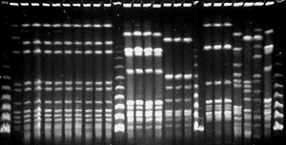
électrophorèse en champ pulsé

Slide 35
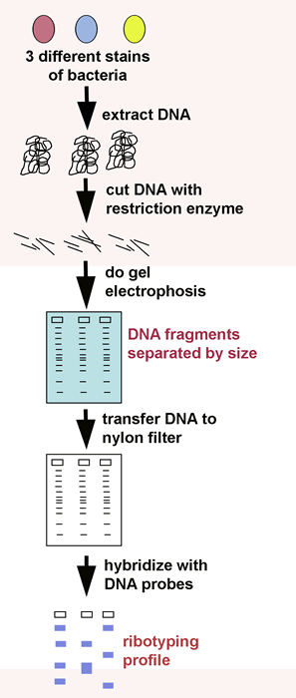
RIBOTYPE

Slide 36
MERCI DE VOTRE ATTENTION

